Slide 1


大海睡了

Slide 2
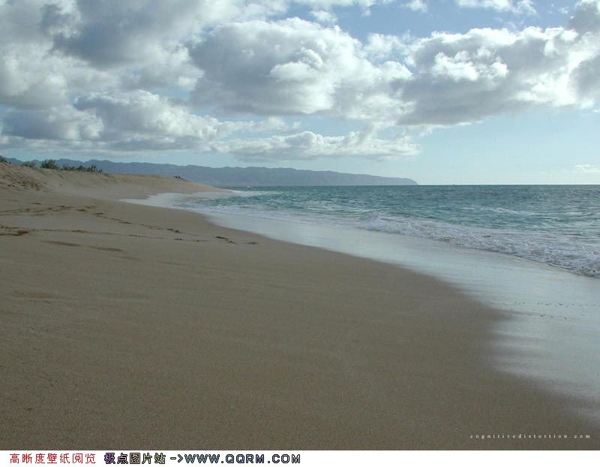

Slide 3
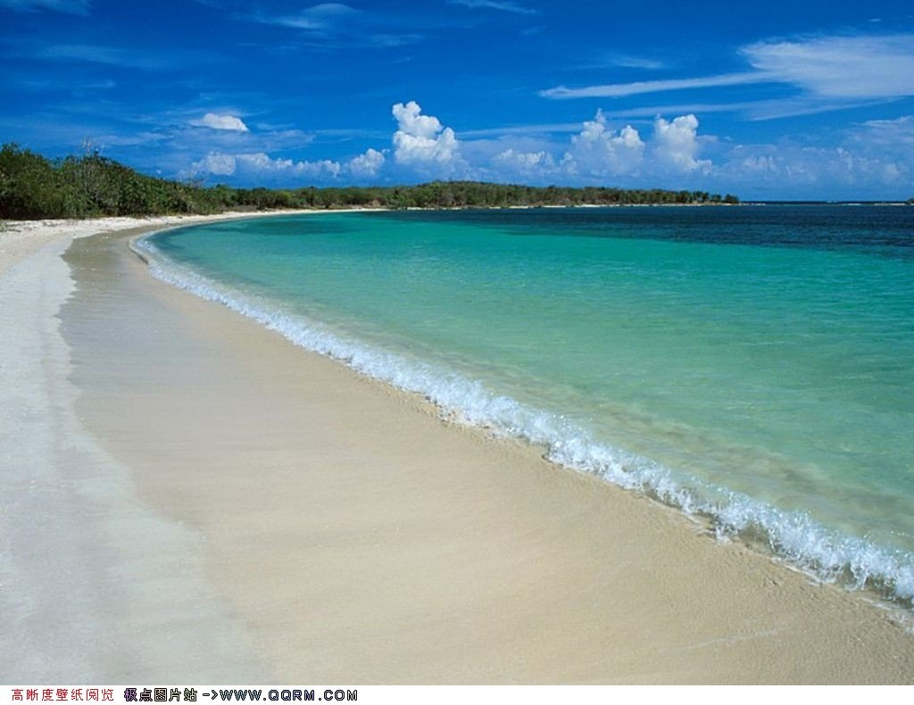

Slide 4
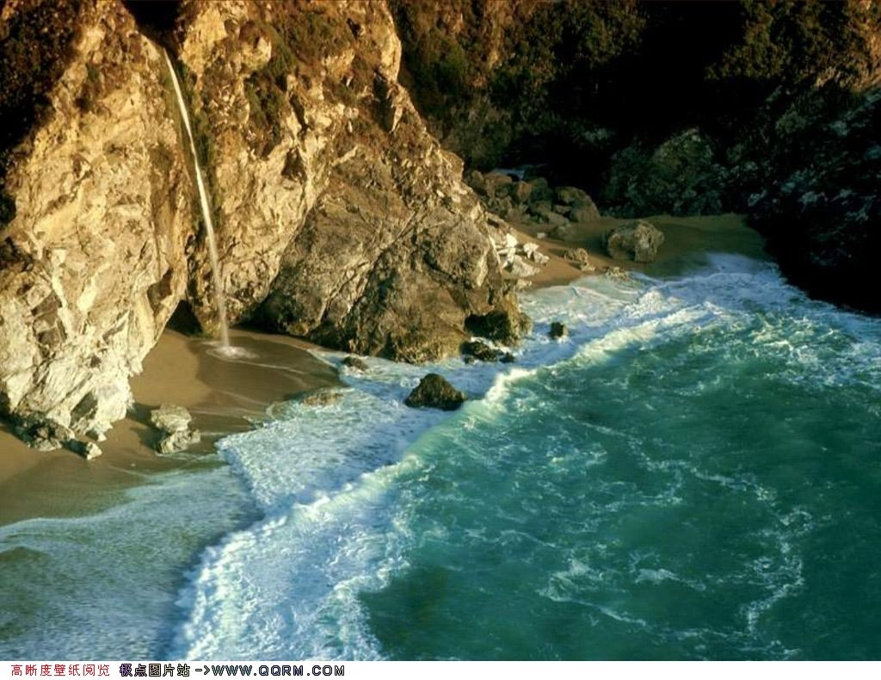

Slide 5
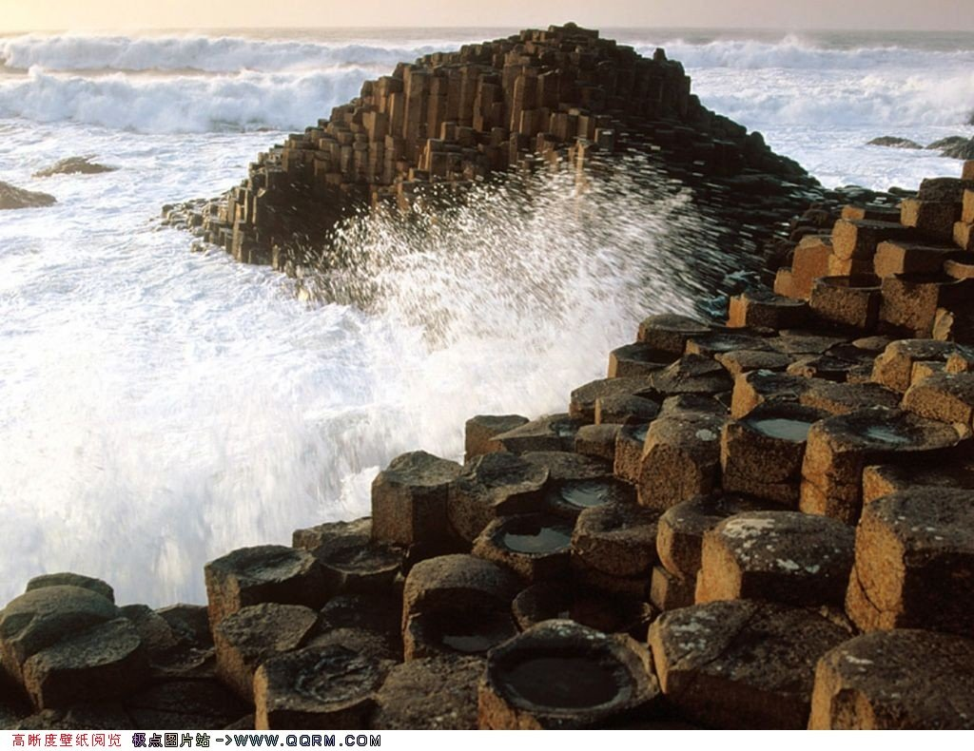

Slide 6
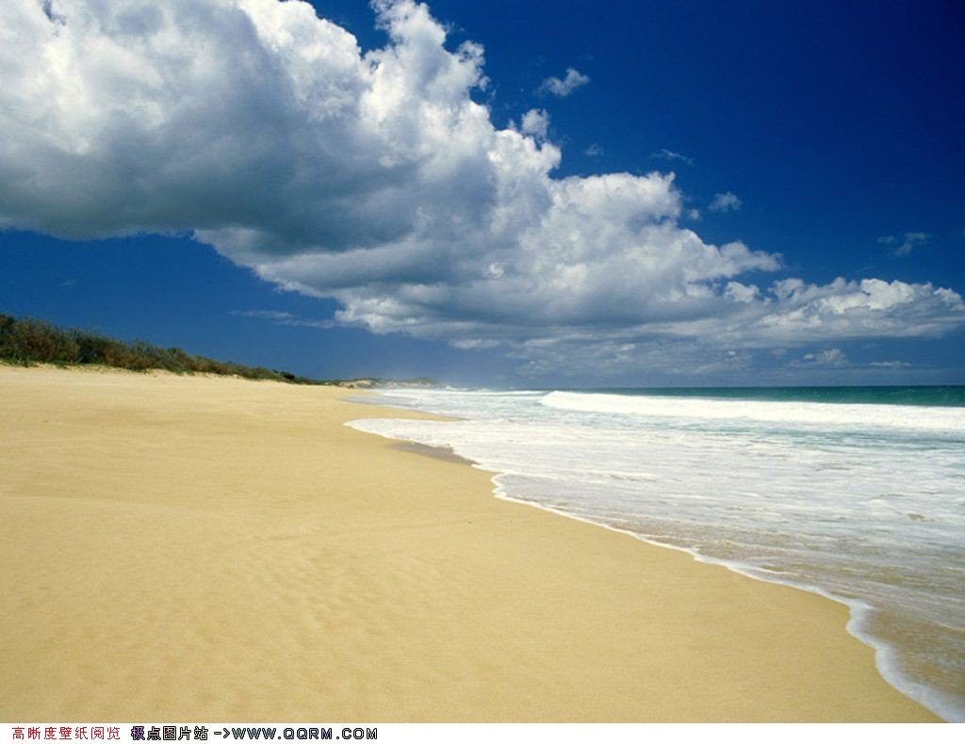

Slide 7
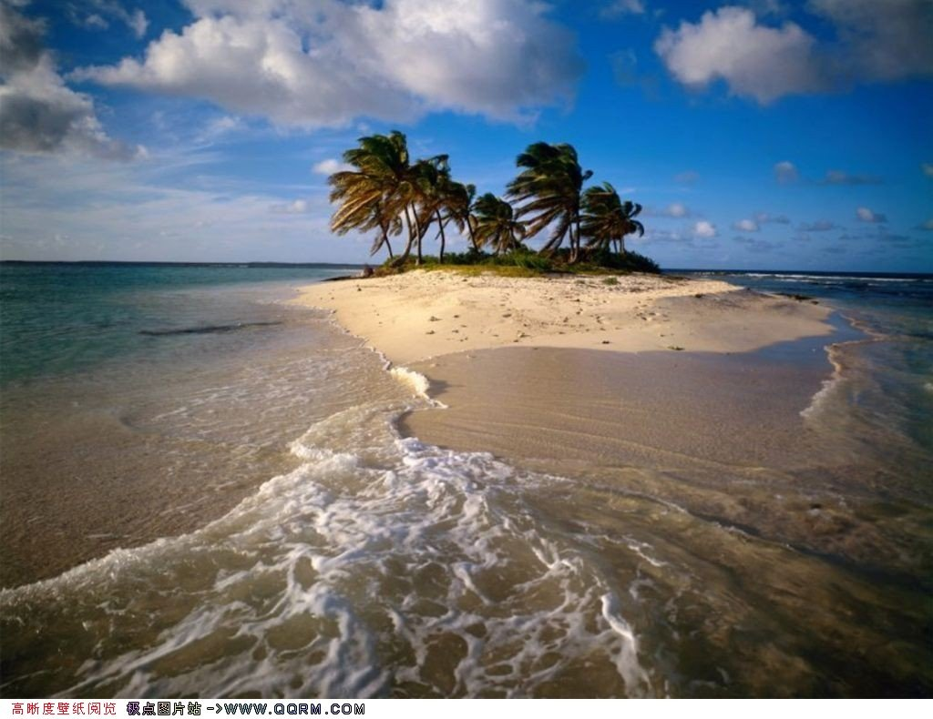

Slide 8
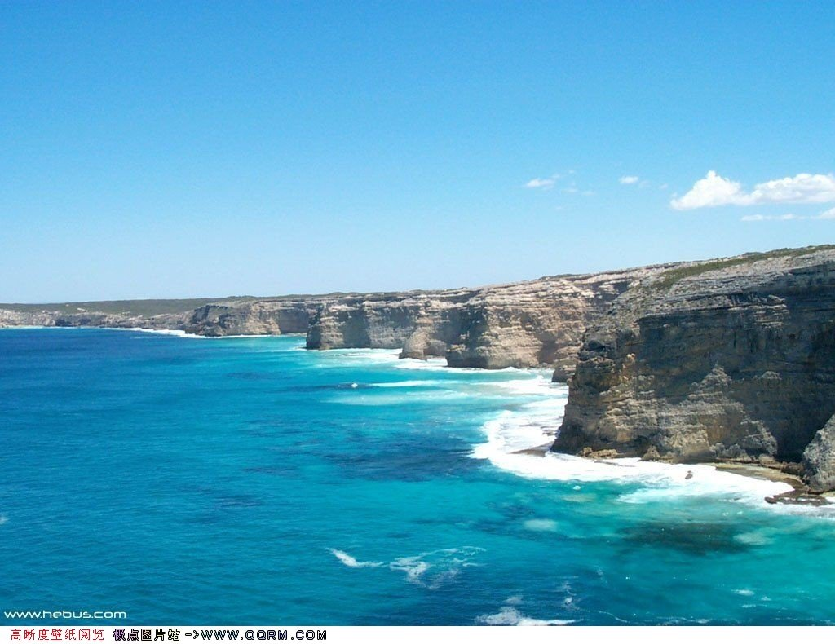

Slide 9
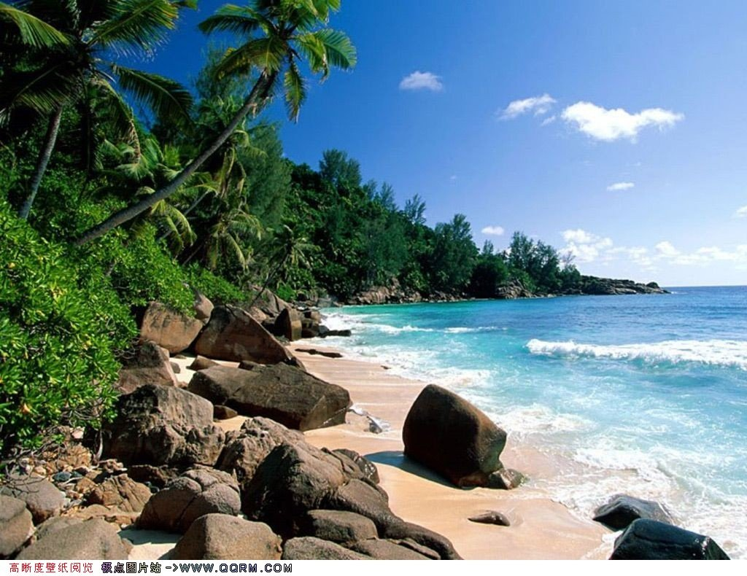

Slide 10
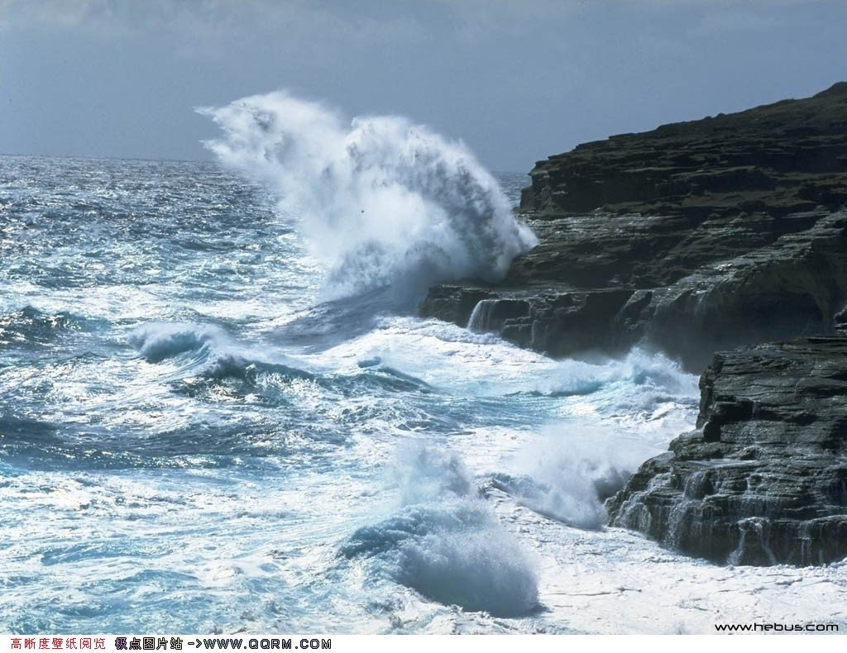


Slide 11
大海睡了

Slide 12
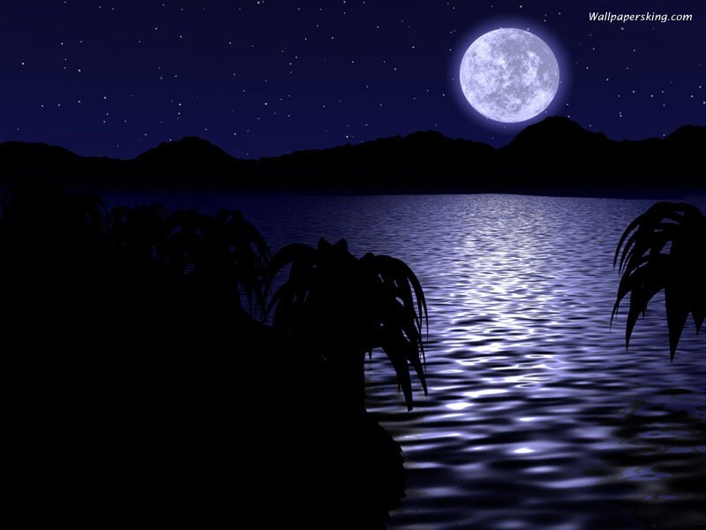

Slide 13

shēn yè lǐ dà hǎi shuì jiào
bào zhe bēi zhe míng yuè
làng er cháo shēng hān shēng
深夜里
大海
睡觉
抱着
背着
明月
浪儿
潮声
鼾声

Slide 14
风儿不闹了，
浪儿不笑了，
深夜里，
大海睡觉了。

Slide 15
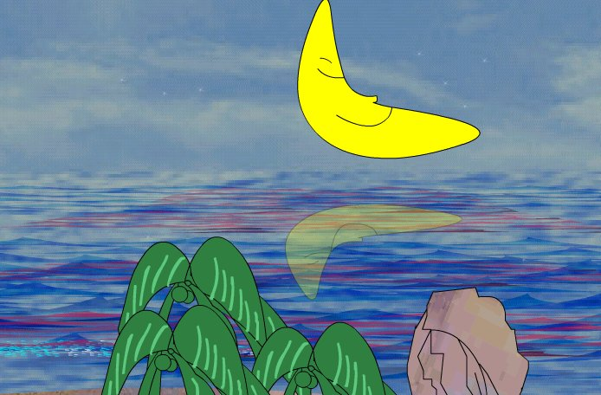
她抱着明月，
她背着星星，
那轻轻的潮声啊，
是她睡熟的鼾声。

Slide 16
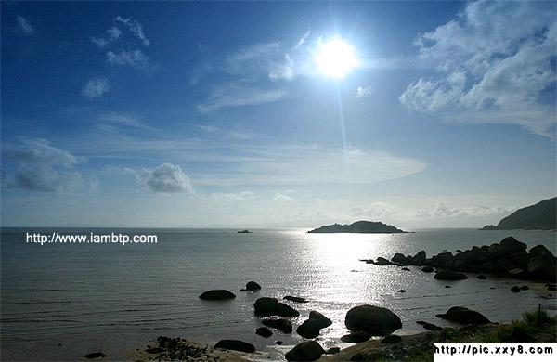

Slide 17
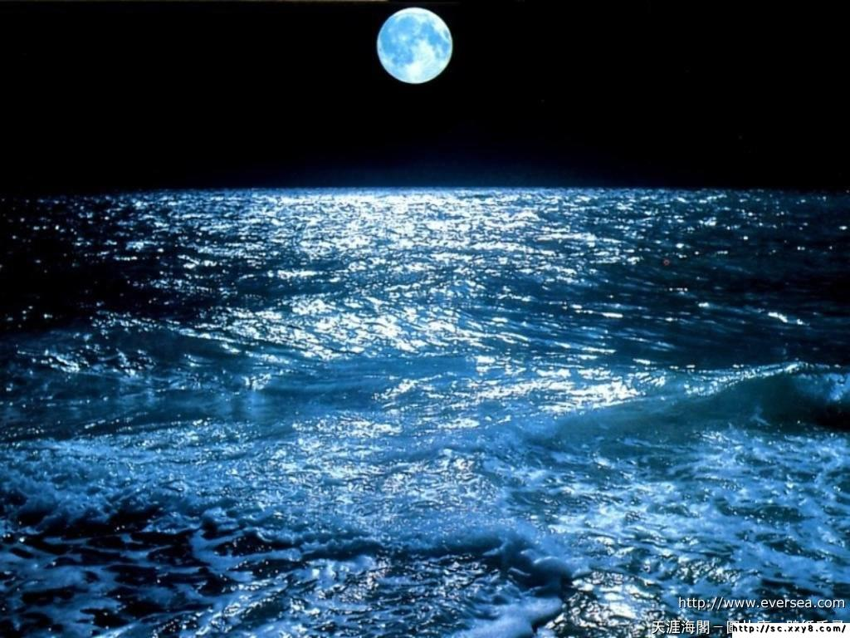

Slide 18
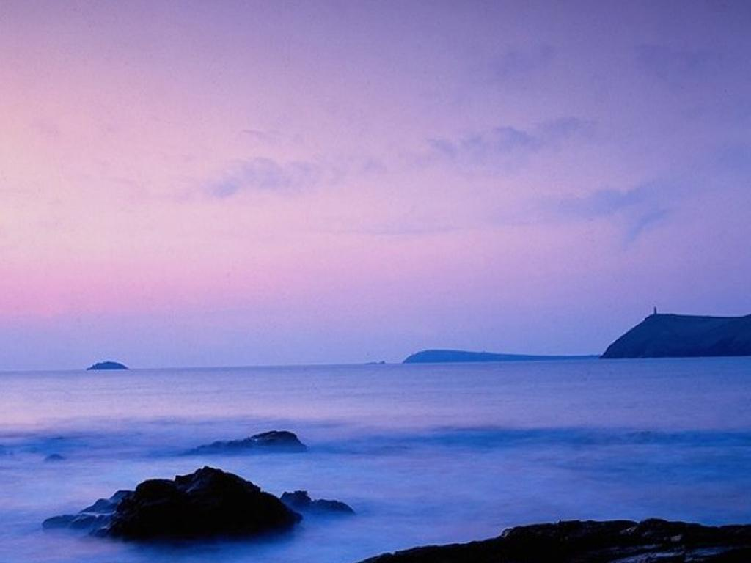

Slide 19
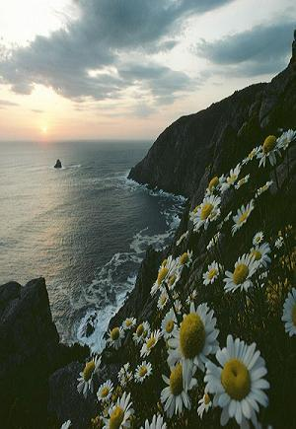

Slide 20
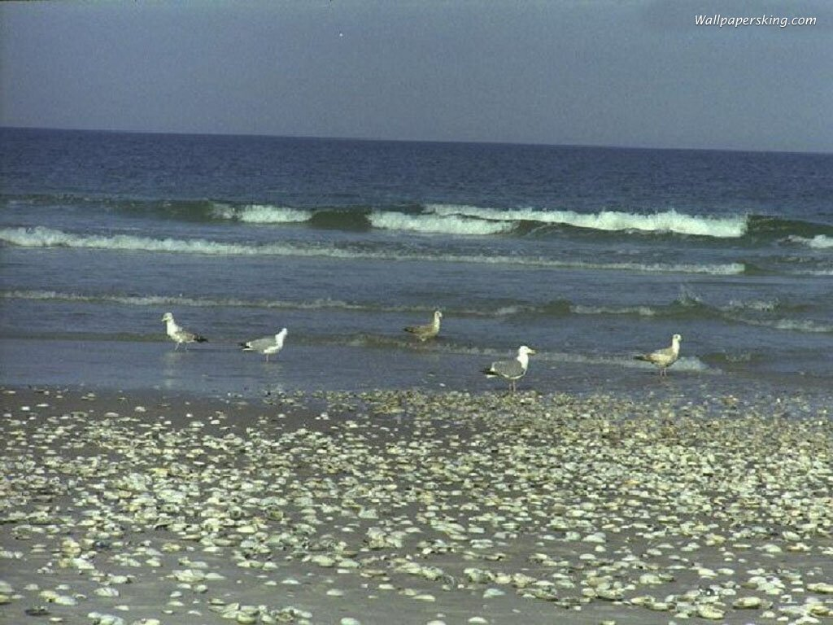

Slide 21
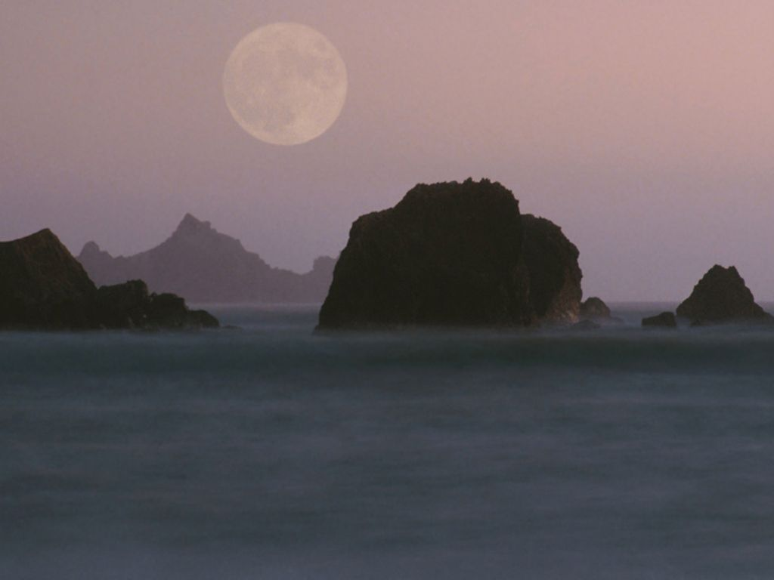

Slide 22
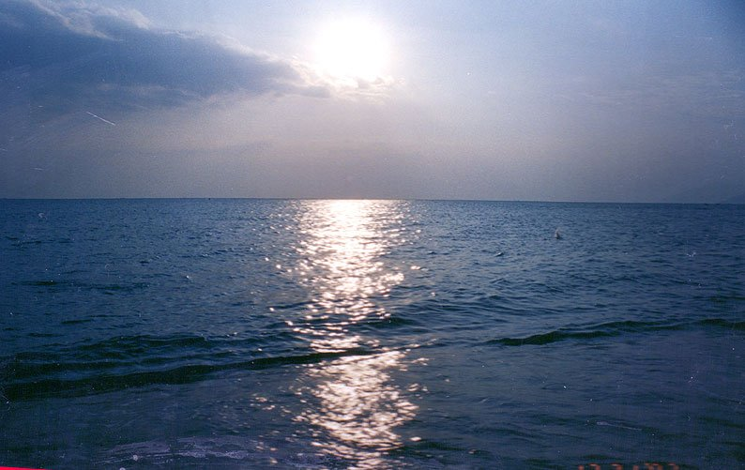

Slide 23
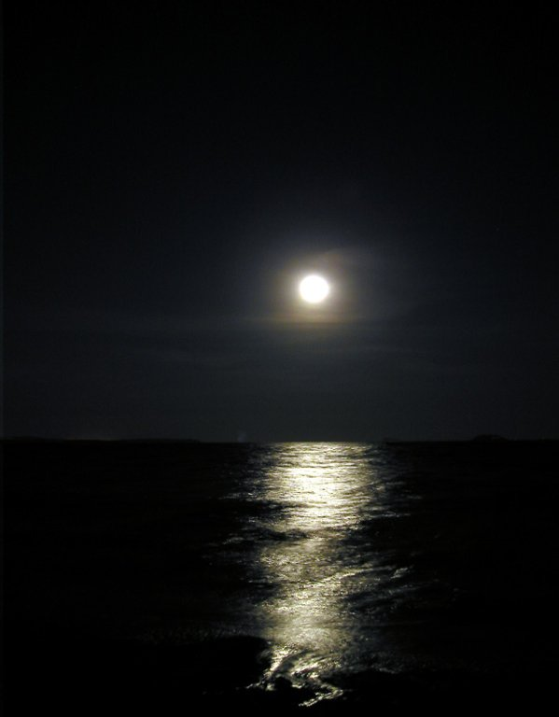

Slide 24
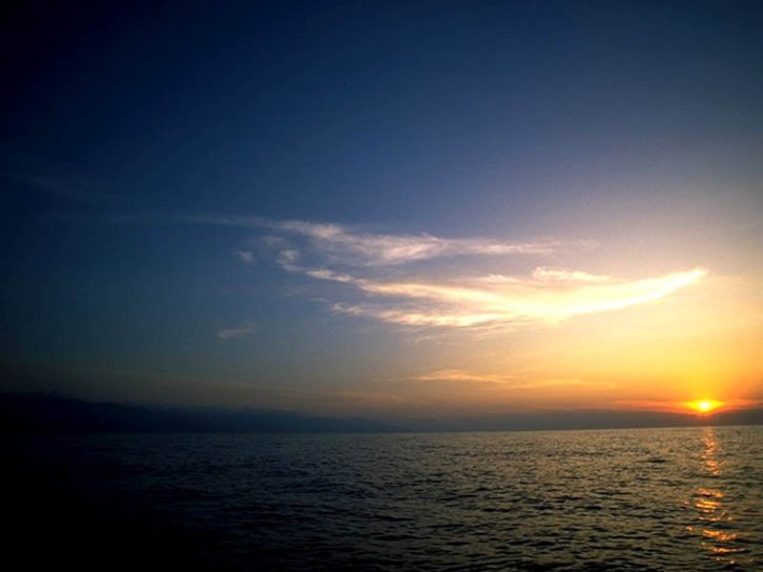

Slide 25
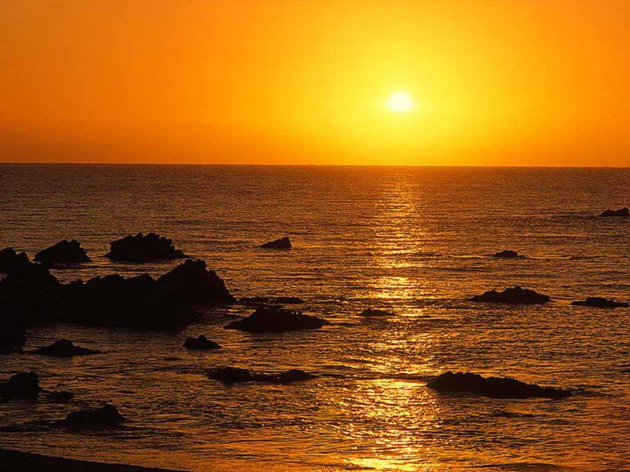

Slide 26
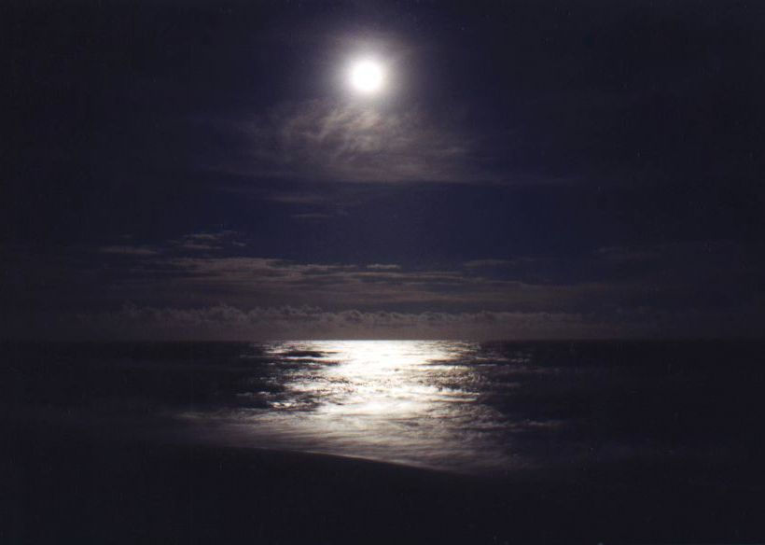

Slide 27
